Slide 1
2022 씨애랑 SW 전시회 1차 중간 점검
코틀린 언어를 사용한 미니게임 모음집 어플
빅데이터 20205175 박준서, 콘텐츠IT 20205220 이바다

Slide 2
Mini Game Paradise
팀 명 : 바다와 아이1
팀 원 : 라떼팀 빅데이터 전공 20205175 박준서, 라떼팀 콘텐츠IT 전공 20205220 이바다
프로젝트명 : Mini Game Paradise
플랫폼 : 안드로이드 스튜디오
프로젝트 내용
두더지 게임, 카드 뒤집기 게임, 숫자 야구 게임, 숫자 업다운 게임, 보너스 게임으로 구성된 미니게임 모음집 앱
캐릭터 선택 시 게임에 반영
각 게임별로 최고 기록을 달성 하면 파이널 점수를 부여하고, 파이널 점수가 일정 점수를 달성 할 때마다 12지신 캐릭터를 하나씩 오픈 가능

Slide 3
Mini Game Paradise
게임 내용
두더지 게임 : 선택한 캐릭터와 부리부리몬이 랜덤으로 올라오고, 캐릭터를 누르면 점수를 획득하고 부리부리몬을 누르면 점수를 뺏김
카드 뒤집기 게임 : 아직 구상중
숫자 야구 게임 : 세자리 숫자가 랜덤 결정되고, 그 숫자를 맞추는 게임 / 게임오버가 되기 전까지 점수 누적, 제한된 기회안에 숫자를 맞추지 못하면 게임 오버
숫자 업다운 게임 : 아직 구상중
보너스 게임 : 버튼 2개 중 랜덤으로 하나가 당첨 버튼 / 당첨 버튼을 누르면 파이널 점수 X2 / 보너스 게임은 각 게임별로 최고 기록을 달성하면 자동 진행

Slide 4
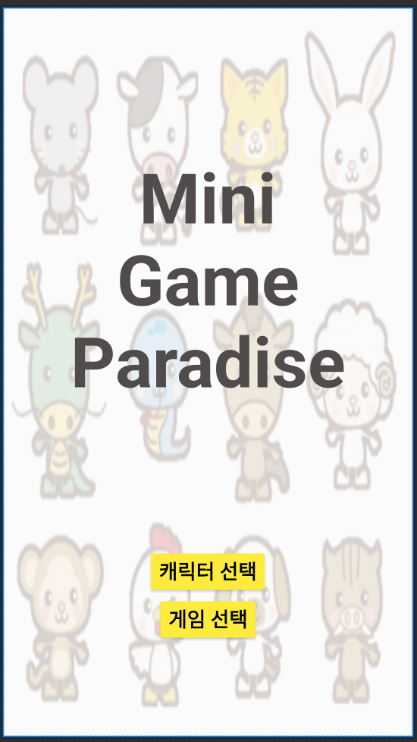
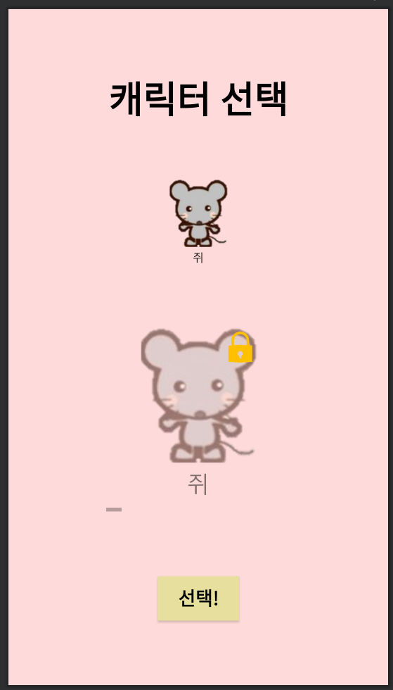
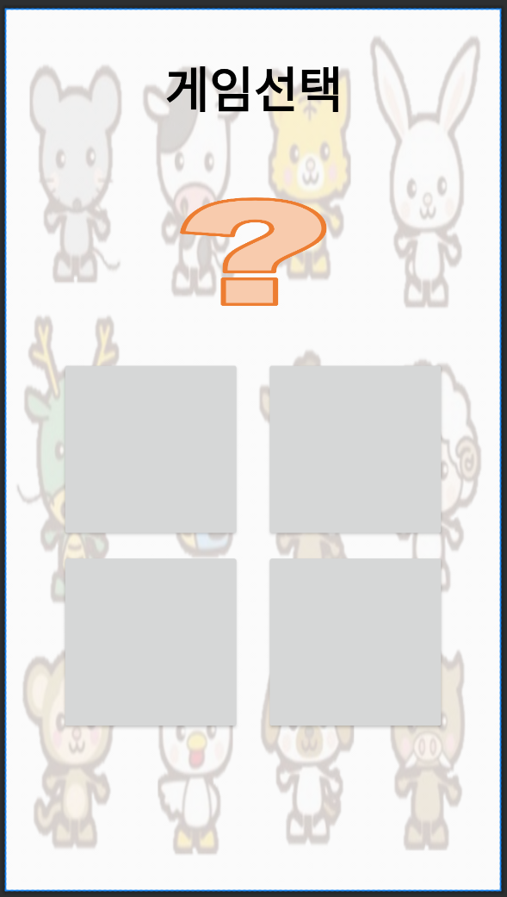
Mini Game Paradise
진행 상황
시작 화면, 캐릭터 선택 화면, 게임 선택 화면 구성 진행중
두더지 게임, 숫자 야구 게임, 숫자 업다운 게임, 보너스 게임 자바 언어로 프로토 타입 완료
시작 화면
캐릭터 선택 화면
게임 선택 화면

Slide 5
Mini Game Paradise
TO-DO
시작 화면, 캐릭터 선택 화면, 게임 선택 화면 코틀린으로 코딩
프로토 타입 게임들 코틀린으로 재구성
구상중인 게임(카드 뒤집기, 숫자 업다운) 구체화
카드 뒤집기 게임 제작

